Slide 1


«УТЕЧКИ» ПДн.
ВЫЯВЛЕНИЕ, РАССЛЕДОВАНИЕ, РЕАГИРОВАНИЕ
Алена Игнатьева, STEP LOGIC
security@step.ru

Slide 2
Передача
Предоставление
Распространение
Доступ
Notes:
Утечкой ПДн коротко называют ситуации, связанные с неправомерной или случайной передачей ПДн.
В соответствии со 152-ФЗ Передача – это предоставление, распространение и доступ. Статья 2 149-ФЗ дает нам определения этих терминов. Предоставление – ограниченному кругу лиц, распространение – неограниченному кругу лиц, а доступ – это возможность получения информации и ее использования.
Например, размещая ИСПДн в инфраструктуре облачного провайдера, вы тем самым предоставляете ему доступ, как минимум физический.

Slide 3
Неправомерная или случайная передача ПДн
Правовые основания
Цели обработки
Объем данных
Содержание данных
Повлекла нарушение прав субъектов ПДн
Notes:
Когда передача ПДн правомерна?
Выполняется на законной основе (требования законодательства, международного договора, согласие на передачу).
Объем, содержание данных и само действие (передача) соответствуют целям обработки.
Передаваемые данные не избыточны для цели обработки.
И важный момент, что такая передача повлекла нарушение прав субъектов ПДн

Slide 4
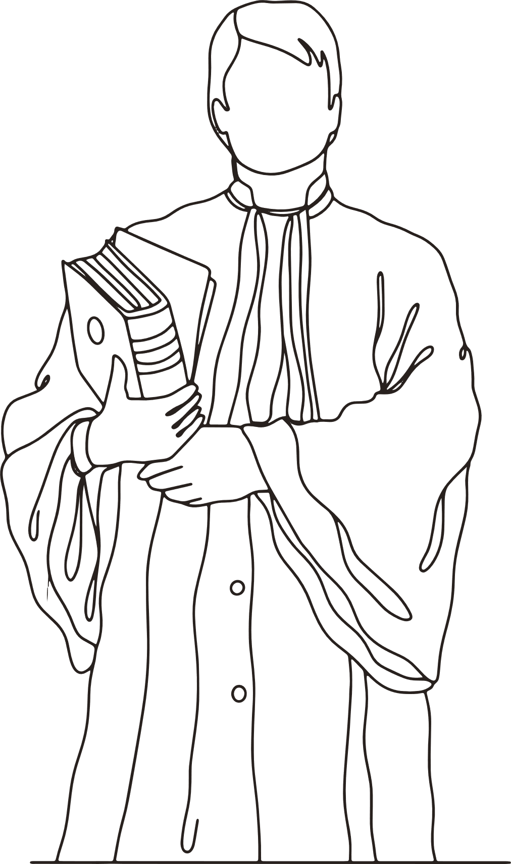


Права субъектов ПДн
Достоинство личности
Неприкосновенность частной жизни
Конституция РФ
Личная и семейная тайна
152-ФЗ
Право определять и указывать свою
национальную принадлежность
Постановление
Конституционного
суда
Notes:
Права субъектов закреплены в главе 2 Конституции РФ, главе 3 152-ФЗ. Причем, если обработка ПДн осуществляется во исполнение требований международного договора, и есть противоречия с Конституцией, то требуется Постановление Конституционного суда.
Утечка персональных данных может привести к не всегда очевидным нарушениям прав. Вспомним, например, историю с публикацией данных о заказах еды. Казалось бы, знает неограниченный круг лиц, какую еду куда ты заказывал. В чем вред? Но, путем нехитрого анализа люди узнали об изменах супругов. А это уже нарушение личной тайны.

Slide 5

Вред субъекту
Затраты оператора
Применение защитных мер
Физические
и нравственные страдания
Репутация
Имущественный
Компенсации субъектам ПДн
Штрафы и судебные издержки
Notes:
Получив информацию о возможной утечке необходимо ответить на достаточно большой набор вопросов. При этом отвечать на них честно, в первую очередь, самим себе, чтобы минимизировать возможные потери. При этом сохраняя хрупкий баланс между возможной экономией и реальным вредом субъектам.

Slide 6
Откуда я могу узнать об утечке?
Результаты внутреннего контроля и мониторинга
Результаты анализа защищенности
Обращения субъекта ПДн
Уведомления от РКН, Банка России
Постановление о производстве следственного действия
Notes:
21 статья 152-ФЗ обязывает операторов выявлять факты утечек ПДн, в течение 24 часов информировать об этом РКН, а в отдельных случаях и ГосСОПКА. Откуда же я могу узнать о возможной утечке ПДн? Варианты представлены на слайде в порядке «думал, что достигли дна, но тут снизу постучали». Очевидно. Что приятнее узнать о возможной утечке из результатов внутреннего мониторинга, а не из постановления о производстве следственных действий

Slide 7
На какие вопросы нужно себе ответить?
Установление факта утечки | Передача ПДн произошла? Источник ПДн – мои БД или документы на бумажном носителе? Были ли правовые основания для передачи?
Расследование и реагирование | Лица, которые осуществили передачу могут быть установлены? Нарушители – мои работники или подрядчики? Лица, которым была осуществлена передача могут быть установлены? Какой вред субъекту мог быть нанесен? Как давно могла произойти передача? Каким способом произошла передача? Есть ли (вероятность возникновения) аналогичные случаи в ближайшем времени?
Корректирующие меры | Что я могу сделать, чтобы минимизировать вред субъекту? Какой ущерб компании может быть нанесен? Что я могу сделать, чтобы минимизировать ущерб компании? Что я могу сделать, чтобы предотвратить повторение подобных случаев? Что я могу сделать, чтобы раньше обнаруживать или точнее предугадывать возможность возникновения аналогичных событий? Сколько могут стоить корректирующие меры?
Notes:
Ряд вопросов. На которые придется ответить, сводится к трем основным этапам. Установление факта утечки, расследование и принятие мер по минимизации последствий, а также принятие корректирующих мер.

Slide 8
А точно «утекло» у меня?
Уникальность данных
Уникальность структуры данных
Уникальность структуры набора данных
Шаблоны документов
и реквизиты
Notes:
Установление факта утечки потребует ответа на два вопроса. А точно «утекло» у меня? На этот вопрос поможет найти ответ анализ нескольких признаков «утекших» данных.
Уникальность данных. Что искать? Данные, которые появляются в ходе обработки вами (например, результаты анализов в лаборатории, платежное поручение в банке, записи с камер наблюдения в вашем офисе). Редкие имена субъектов, контактные данные, которые субъект использует только для связи с вами, идентификаторы в системах (например, код клиента в АБС или ERP).
Уникальность структуры данных. К примеру, вы используете маскирование/ хэширование каких-то записей. Обрабатываете данные в специфической кодировке и т.п.
Уникальность структуры набора данных. Совпадает набор полей, формат данных, взаимосвязи между записями.
Если утекли документы, следует обратить внимание на соответствие документа утвержденным корпоративным стандартам (расположение элементов, цветовые схемы, шрифты и т.п.), соответствие реквизитов (номера, даты, ФИО и должности подписантов).

Slide 9
Как определить источник утечки?
Тип | Источник | Как выявлять
Технические | Уязвимости Некорректные настройки ПО, оборудования и СЗИ Воздействие вредоносного кода Сбои | Уведомления SIEM Отчеты об анализе уязвимостей Отчеты о тестировании на проникновение Бюллетени НКЦКИ, ФинЦЕРТ Заключение об аттестационных испытаниях
Недостатки процессов | Недостатки утвержденных процедур обработки и защиты Недостатки модели угроз и нарушителей | Отчеты о внутреннем аудите Информация от работников
Персонал/ подрядчики | Ошибки/ невнимательность персонала Социальная инженерия Осознанное нарушение утвержденных процедур обработки и защиты | Видеонаблюдение, СКУД и охрана Инциденты DLP MDM PAM DBF (DAM) Анализ кода Спецпроверка помещений
Notes:
Если понимаем, что данные скорее всего наши, ищем источник утечки. Виноват всегда кто-то. Даже если в ходе расследования инцидента поймем, что утечка произошла в результате воздействия вредоносного кода, этот код как-то был доставлен в вашу систему (кто-то его скачал через Интернет, принес на флэшке, запустил вложение из почты….), почему-то запуск этого вредоноса не был предотвращен (антивирус отсутствовал, не был запущен, давно не обновлялся, использовал исключения в настройках проверки или это совсем новый экземпляр, которого не было в базах) и так далее. Да, вы, скорее всего, не сможете самостоятельно найти вирусописателя, но вам необходимо точно убедиться, что это не результат умышленных действий ваших работников или подрядчиков.

Slide 10
Как давно могла произойти передача?
Правильность
Полнота
Валидность
Уникальность
Когерентность
Notes:
Злоумышленники, публикуя данные, всегда пытаются выдать их за максимально свежие. Понятно, что это непосредственно и на монетизацию влияет, и на популярность продавца. А как определить реальную «свежесть»?
Посмотрим на примере базы, содержащей данные о продажах по клиентам.
Правильность. Сравните данные об операциях в слитой базе с реальными записями. Есть ли полностью совпадающие записи, с учетом дат и времени продажи, сумм, данных покупателя? Сколько их от общего количества в слитой базе? Есть ли записи , в которых, например, не совпадают данные о наименовании покупателя (покупатель менял наименование юридического лица или фамилию), контактные данные?
Полнота. Есть ли в слитой базе данные, которые в реальную базу стали попадать не так давно? К примеру, раньше не заполняли поле, связанное с местом нахождения заказчика, а с последним релизом, стали такие данные заполнять. Или наоборот, отказались от сбора каких-то данных в своих БД.
Валидность. В процессе деятельности вы могли менять структуру каких-то полей, менять применяемые часовые пояса, длину строк… Если данные были скомпилированы злоумышленниками, или старые данные выданы за свежие, вы обязательно найдете различия.
Уникальность. Есть смысл посмотреть уникальность содержания отдельных записей. Например, вы знаете, что в определенный период вы продали какой-то товар клиенту с уникальным названием или на нетипичную сумму или в непривычной валюте. Есть ли такие записи в слитой базе?
Когерентность. — согласованность с другими источниками данных и логикой процесса, который они описывают. В ходе деятельности процессы обработки ПДн постоянно обрастают новыми источниками, появляются новые потребители. Все это приводит к незаметным для постороннего глаза изменениям в структуре и составе данных. Грубо, злоумышленнику все равно, в каком формате вы представляете поле с датой, а для вас критичен определенный формат, т.к. Иначе не будет нормально проходить обработка в смежных системах.

Slide 11
Если обратился субъект ПДн?
Зарегистрировать обращение
Если установили факт утечки, то:
Установить предполагаемые причины и вред субъектам
Принять меры по устранению последствий
Зарегистрировать инцидент
В течение 24 часов направить первичное уведомление в РКН
Провести расследование и реагирование
Зафиксировать результаты расследования, обеспечить их хранение и целостность
В течение 72 часов направить уведомление в РКН о результатах внутреннего расследования
В течение 10 рабочих дней подготовить, зарегистрировать и направить ответ субъекту
Утвердить план реализации корректирующих мер
Выполнить оценку эффективности принятых мер*
*не реже 1 раза в 3 года в соответствии с п. 6 приказа ФСТЭК №21
Notes:
Стратегия реагирования может существенно отличаться в зависимости от того, из какого источника вы узнали о предполагаемой утечке.
Давайте рассмотрим два случая.
Если к вам обратился субъект ПДн.
Первое, что нужно помнить – это, то что стратегия поведения будет пересекаться со вторым случаем, который рассмотрим далее, – когда запрос пришел из соответствующих органов. Потому что в большинстве случаев обращение гражданина либо уже сопровождается обращением в надзорные органы (вас просто поставили в копию), либо такое обращение с большой долей вероятности последует за вашим ответом на запрос субъекта ПДн.

Slide 12
А если запрос пришел из «органов»?
Зарегистрировать обращение
Если подтвержден факт утечки, то Установить предполагаемые причины и вред субъектам Принять меры по устранению последствий Зарегистрировать инцидент В течение 24 часов направить первичное уведомление в РКН Провести расследование* и реагирование Зафиксировать результаты расследования, обеспечить их хранение и целостность В течение 72 часов направить уведомление в РКН о результатах внутреннего расследования | Если факт утечки не подтвержден, то Провести расследование и реагирование В течение 24 часов направить первичное уведомление в РКН Зафиксировать результаты расследования, обеспечить их хранение и целостность В течение 72 часов направить уведомление в РКН о результатах внутреннего расследования и неподтверждения факта утечки
Утвердить план реализации корректирующих мер Выполнить оценку эффективности принятых мер**
* СТО БР ИББС 1.3-2016
**не реже 1 раза в 3 года в соответствии с п. 6 приказа ФСТЭК №21
Notes:
Основные отличия от предыдущей стратегии в том, что даже если вы не подтвердили факт утечки, вы все равно должны провести внутреннее расследование и направить информацию в РКН.
К тому же, если запрос пришел не от РКН, а от МВД, то следует помнить про обязательность выполнения требований уголовно-процессуального кодекса, что собираемые вами свидетельства могли в дальнейшем быть использованы в качестве доказательства в суде.
Если говорить о сборе технических данных, то обратите внимание на стандарт СТО БР ИББС 1.3-2016, который подробно описывает на примере инцидентов, связанных с осуществлением переводов денежных средств.

Slide 13


Россия, 108811, Москва, район Солнцево,
Киевское ш., 22-й км., БЦ Комсити, дв. 6, стр.1
+ 7 (495) 775 31 20
security@step.ru | step.ru

